Slide 1
Granadilla (Cáceres) Pueblo Fantasma
Fotografía Recopilada de internet
Creación y Diseño:
V I C E N T E G A R C Í A
Automático

Slide 2
GRANADILLA
En este país, en donde el interior se vacía a pasos agigantados, en el que sus pueblos envejecen viendo marchar con impotencia a su savia más joven y en el que el olvido ha dejado desmoronarse un patrimonio rural superlativo, hay contadas ocasiones en las que se consigue aunar esfuerzos para que la suerte de un pueblo cambie.
Hemos tenido la suerte de ver un ejemplo de ello, visitando la pequeña villa de Granadilla (Cáceres), el pueblo abandonado devuelto a la vida al norte de Extremadura .

Slide 3
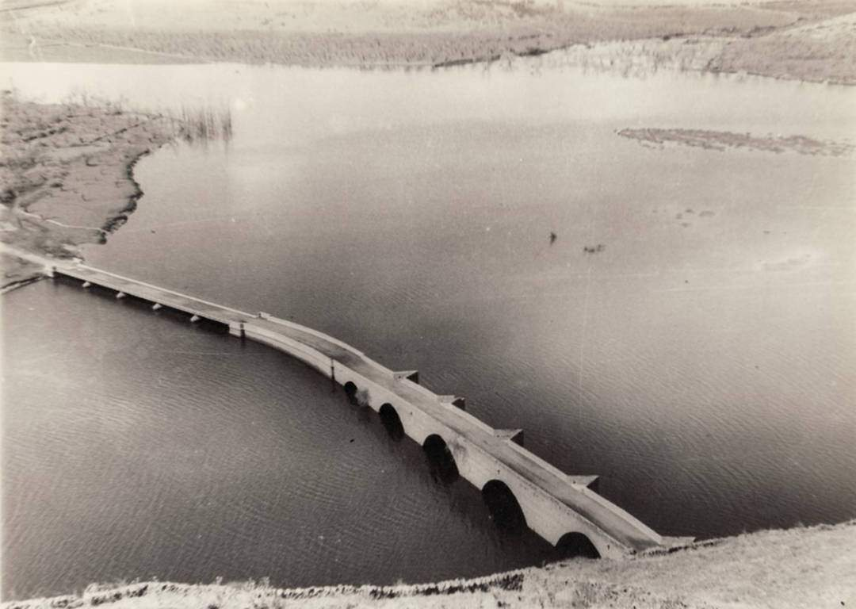
Las obras del embalse, prontas a concluir, motivaron la expropiación del término municipal dividido en tres cotas. La 1ª se expropió en el año 1956 y se pagó en octubre de 1959, la 2ª se expropió en julio de 1957 y se pagó en octubre de 1960; la cota final se expropió en septiembre de 1958 y se pagó en enero de 1963.

Slide 4
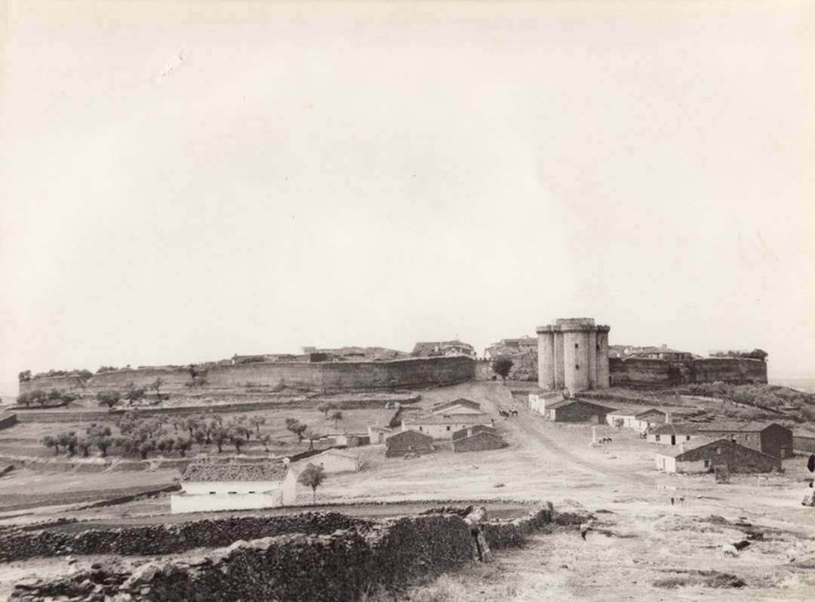
La población de Granadilla alcanza en la década de los cincuenta del siglo pasado un tope demográfico absoluto, de acuerdo con la tendencia general de crecimiento de Extremadura después de 40 años de crecimiento al alza. Después disminuye en los años sesenta debido a la inercia poblacional.

Slide 5
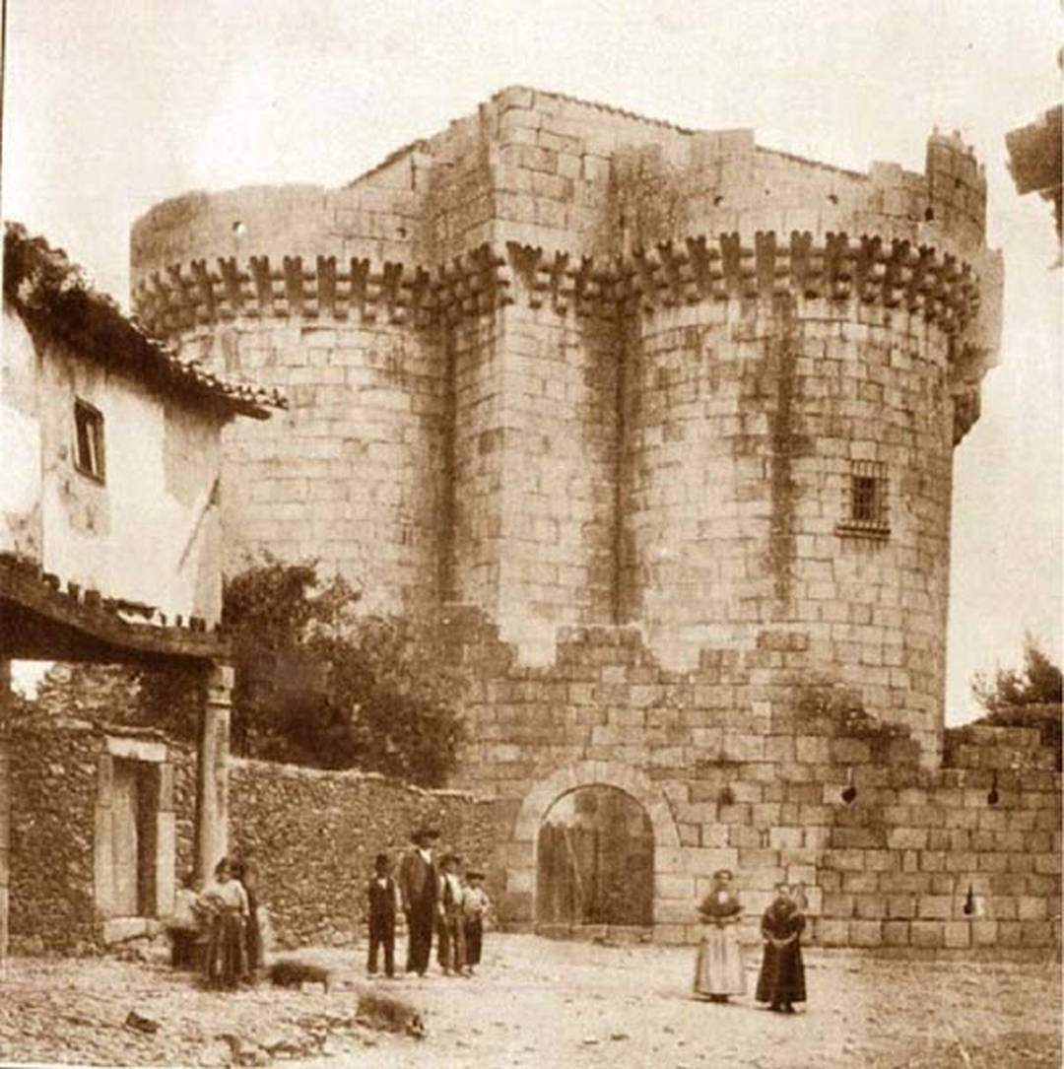
En 1.950 cuenta Granadilla con 1.113 habitantes; y en 1.959 con 1.124. A partir de este año, el crecimiento se invierte de una forma radical, colaborando a ello el desahucio y la expropiación forzosa de todo el término municipal.

Slide 6
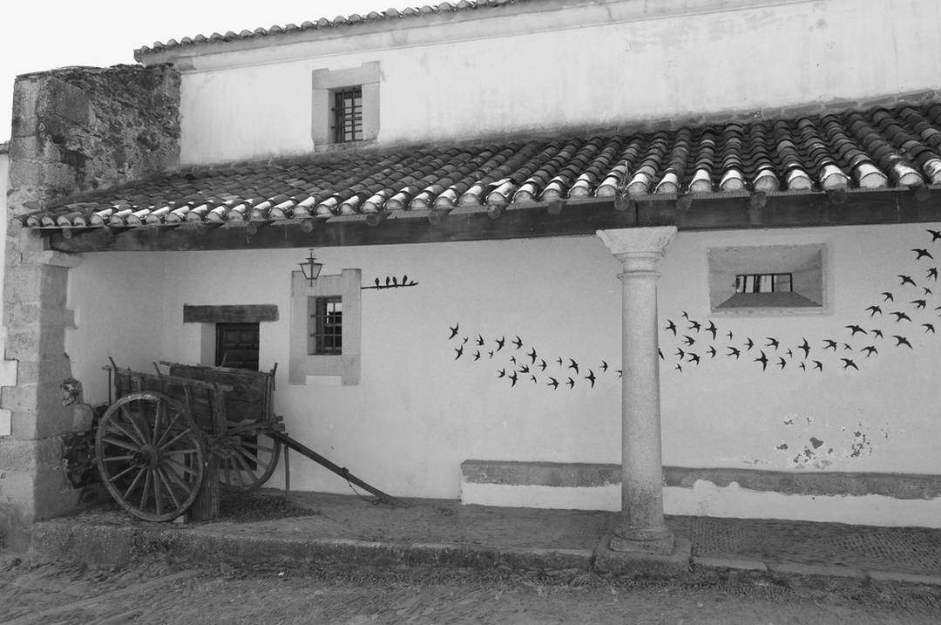
En el año 1960, la población descendió hasta tener solamente 486 habitantes. La Asociación de Hijos de Granadilla reivindicó durante mucho tiempo la reversión de sus propiedades, o la posibilidad de que se les diera permiso para construirse viviendas a las afueras del pueblo.

Slide 7
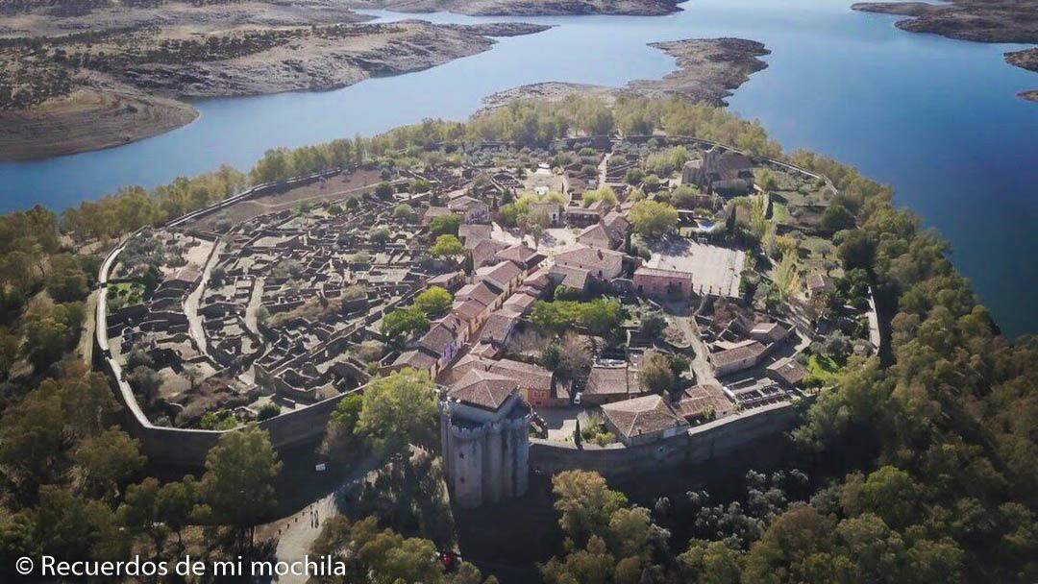
Sobre un cerro de dura pizarra, en una lengua de tierra rodeada por las aguas del embalse Gabriel y Galán. Debido a la construcción de este embalse, sus habitantes se vieron obligados a abandonar la villa a mediados del siglo XX, ya que fue considerado zona inundable.

Slide 8
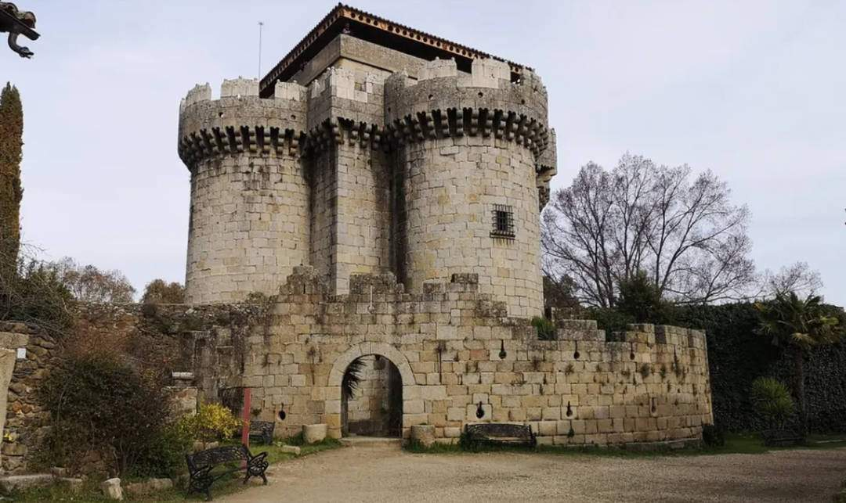
En el norte de Cáceres (tan al norte que casi está en Salamanca), una carretera rural, por la que no se puede circular a más de 30 kilómetros por hora, conduce hasta uno de los brazos que se adentran en las aguas del embalse Gabriel y Galán. En esa topografía desigual, se yergue orgullosa la localidad amurallada de Granadilla.

Slide 9
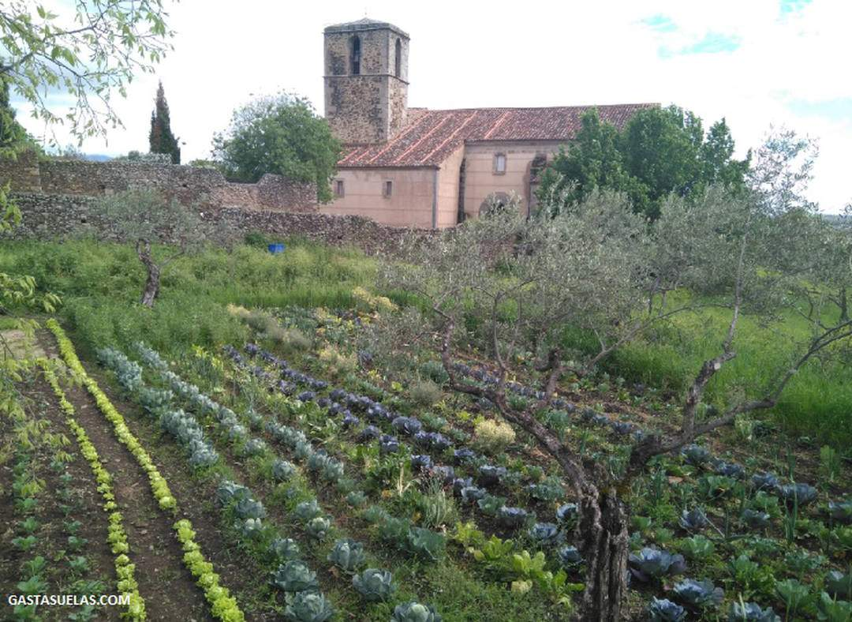
La iglesia parroquial de La Asunción fue el único edificio de Granadilla que no se pudo expropiar debido a la firme negativa del obispo de Coria. Después del abandono de la Villa por sus habitantes sufrió también el deterioro progresivo por la falta de cuidados.

Slide 10
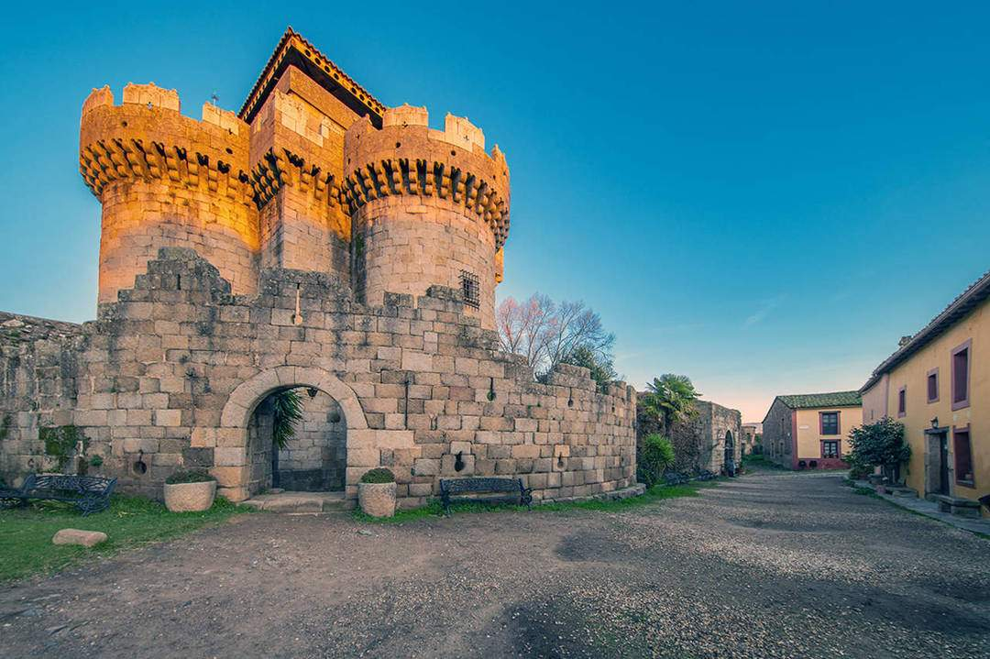
La rehabilitación y recuperación de Granadilla comenzó a partir del año 1980, en el que fue restaurado urgentemente el castillo debido a su lamentable estado de deterioro a causa de las lluvias.

Slide 11
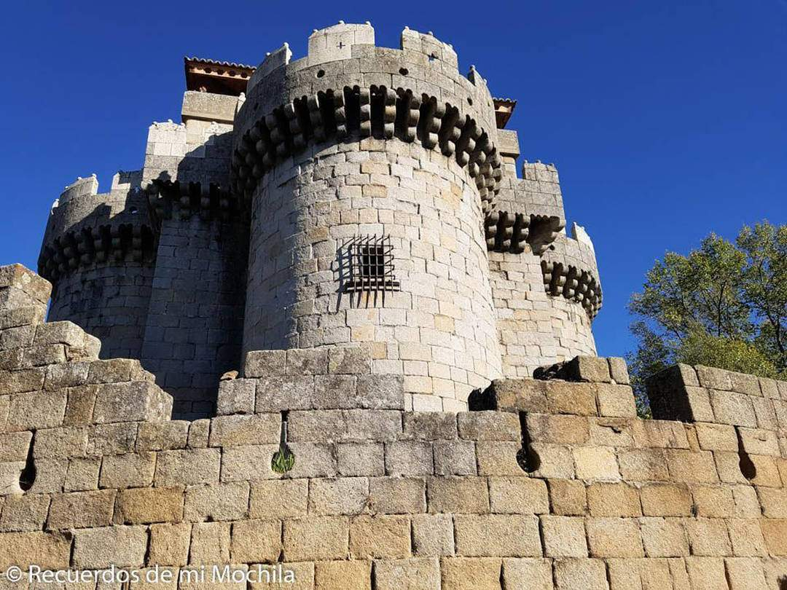
En la rehabilitación no siempre se respetó las características originales de los edificios. Cada año, hay dos fechas señaladas en el calendario de los hijos de Granadilla, una es el 15 de agosto y otra el 01 de noviembre, cuando vuelven al pueblo sus antiguos vecinos.

Slide 12
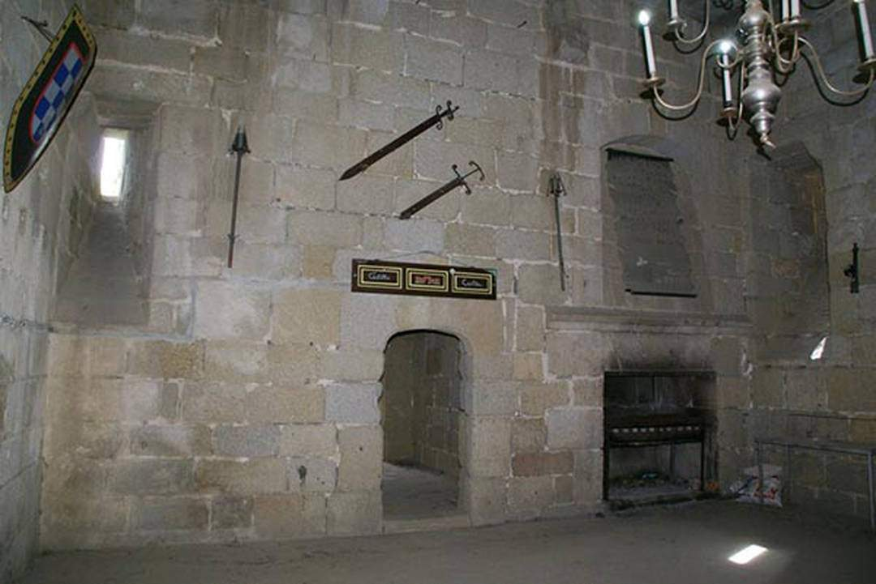
El castillo de Granadilla data del siglo XIII. El primer Duque de Alba, don García Álvarez de Toledo, mando construirlo sobre el alcázar musulmán, en 1473. A mediados del siglo XV, la Casa de Alba pasó a ser la dueña de la villa de Granadilla.

Slide 13
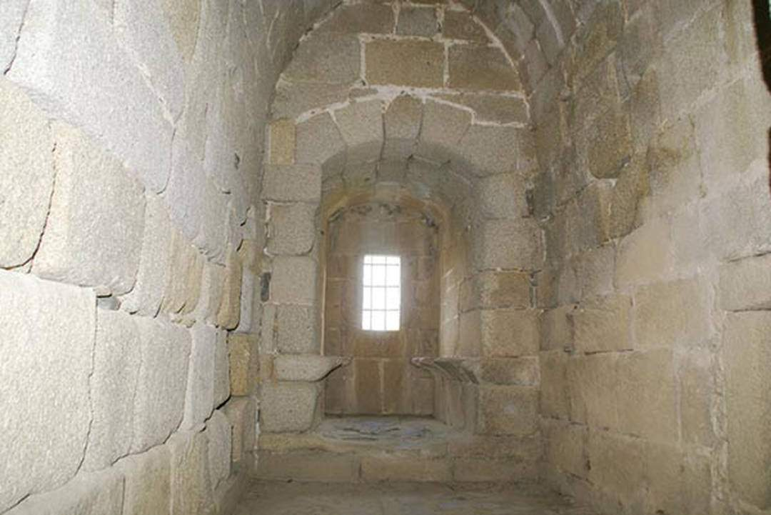
Está formado por cuatro lóbulos de los cuatro donjones, (Torres del Homenaje) y cuatro salientes en esquina de su planta cuadrangular. En la parte interior hay una barbacana.

Slide 14
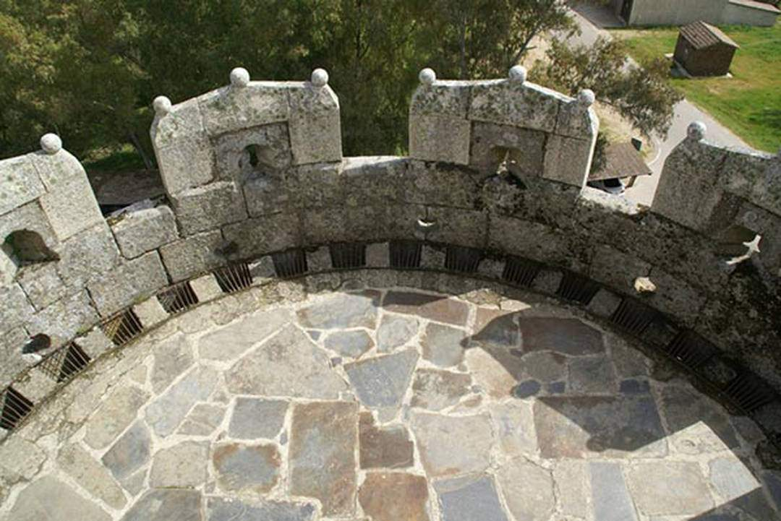
Las almenas tienen merlones apuntados, rematados por pequeñas bolas y con troneras en el antepecho.

Slide 15
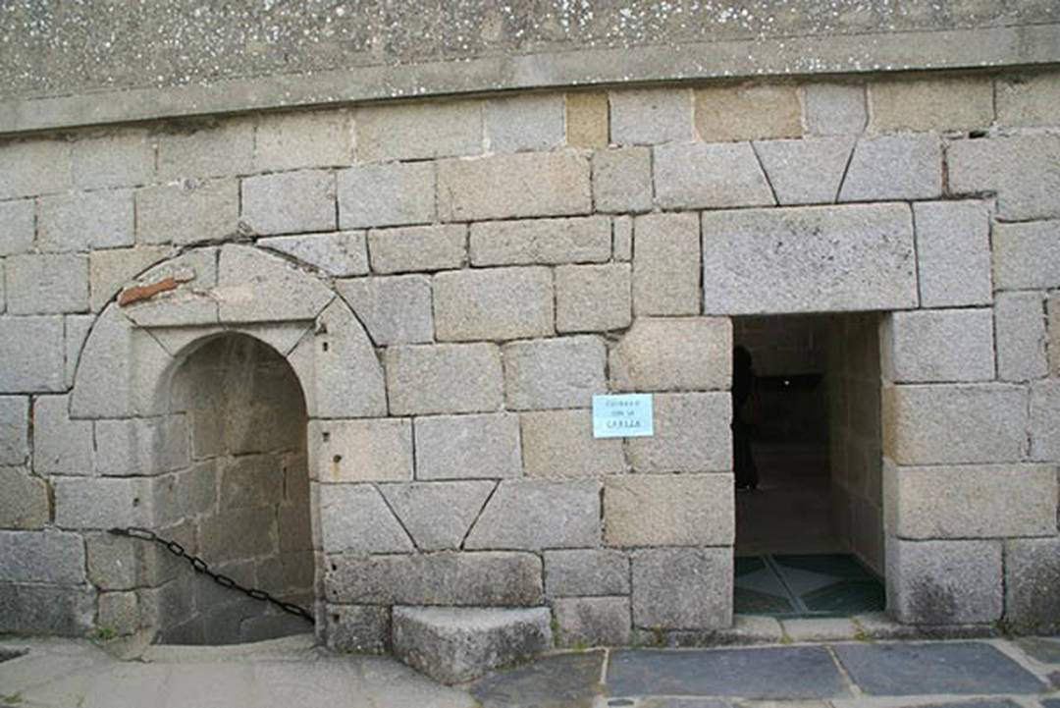
La muralla de Granadilla es de origen almohade y su construcción data de los siglos IX o XII. Las partes de la muralla contiguas a las tres puertas del recinto, son de sillares de buen tamaño y bien trabajados. El resto se realizo de mampostería, canto rodado con argamasa.

Slide 16
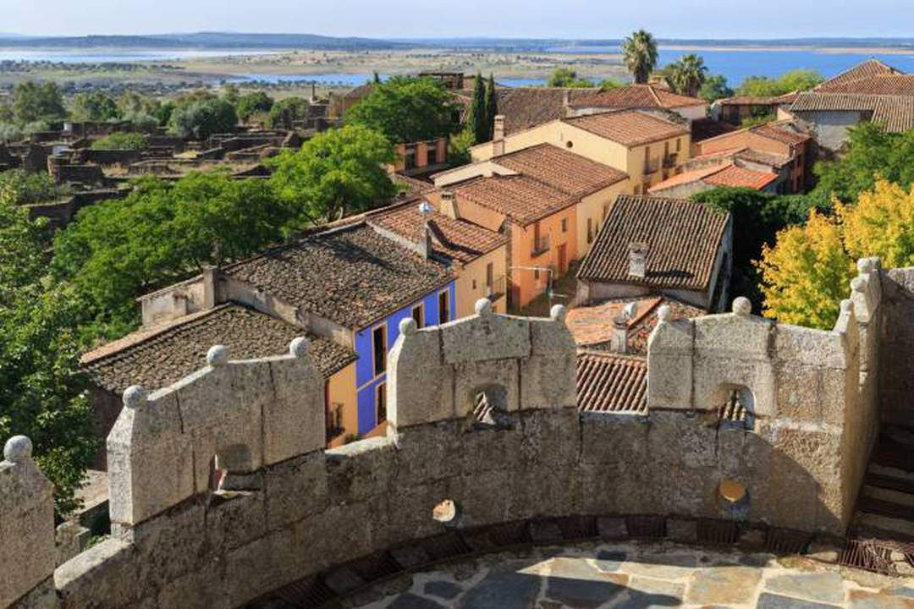
Hace décadas quedó abandonada por riesgo de inundación, pero la preciosa Granadilla sigue a plena luz en tierras extremeñas.

Slide 17
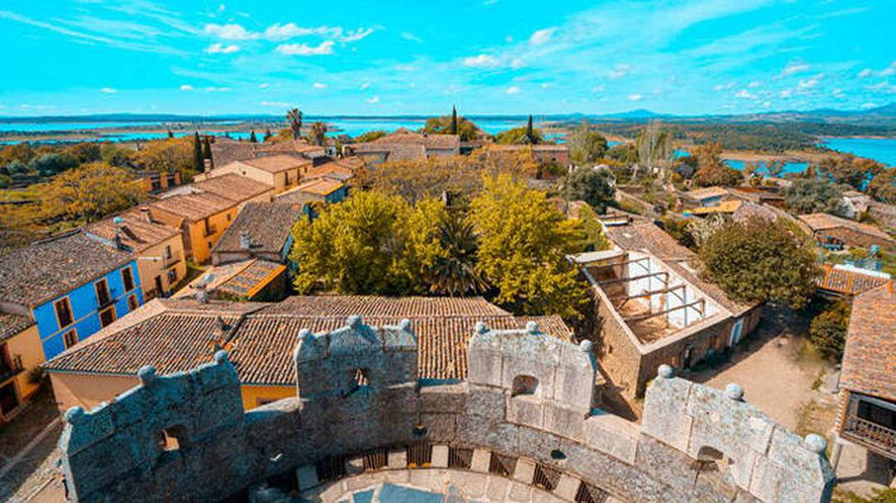
Situado en el término municipal de Zarza de Granadilla, en la provincia de Cáceres (Extremadura), Granadilla es un precioso pueblo con una curiosa historia. A mediados del pasado siglo XX, y debido a la construcción del embalse de Gabriel y Galán, los habitantes del pueblo fueron desalojados.

Slide 18
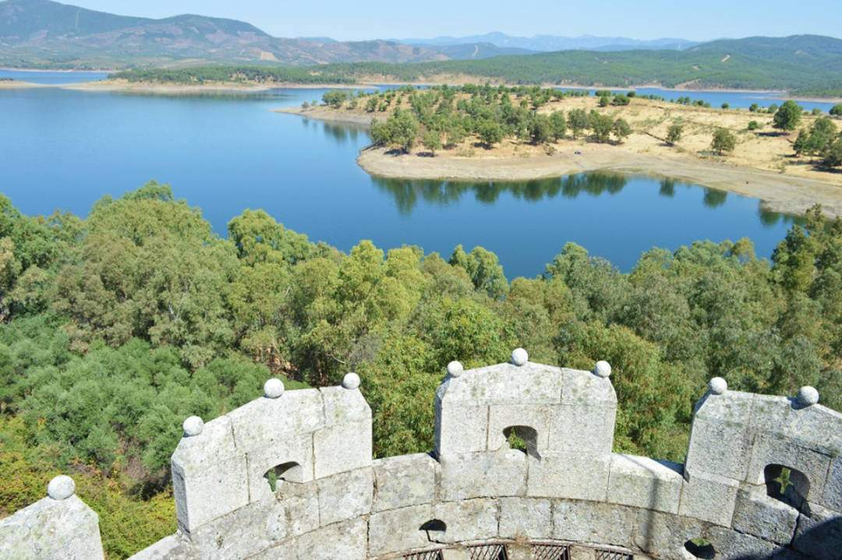

Pero aunque la zona se consideró inundable, nunca llegó a quedar anegada, ni siquiera cuando el embalse está completamente lleno.

Slide 19
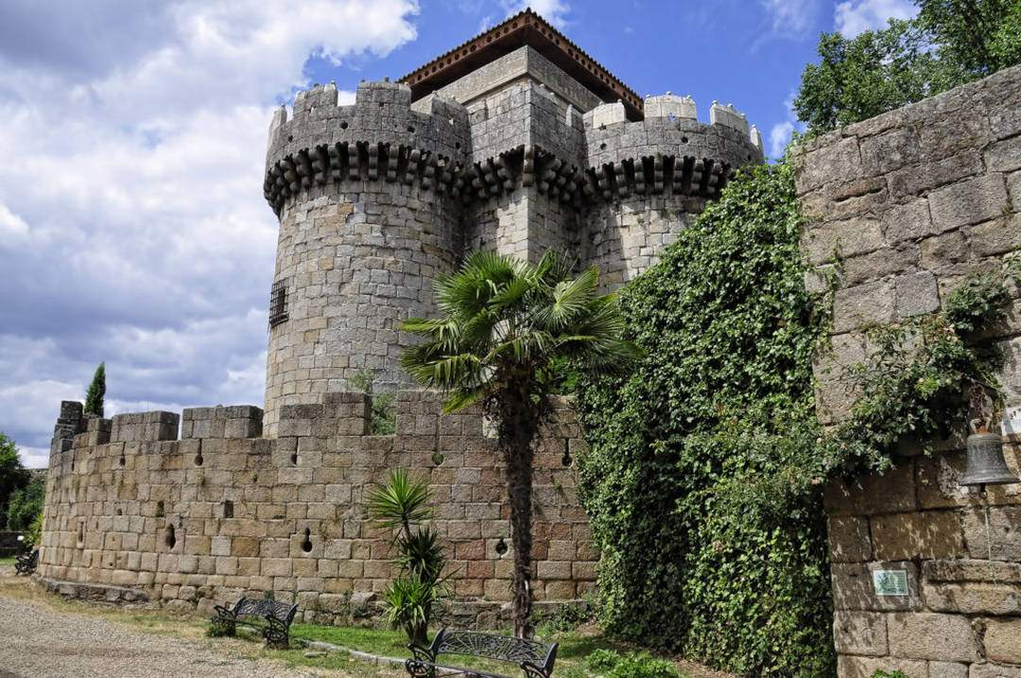
El atractivo de esta antigua villa amurallada de origen feudal, hizo que en el año 1980 fuese declarada Conjunto Histórico-Artístico, y en 1984 fue elegida para su inclusión en el Programa de Recuperación de Pueblos Abandonados.

Slide 20
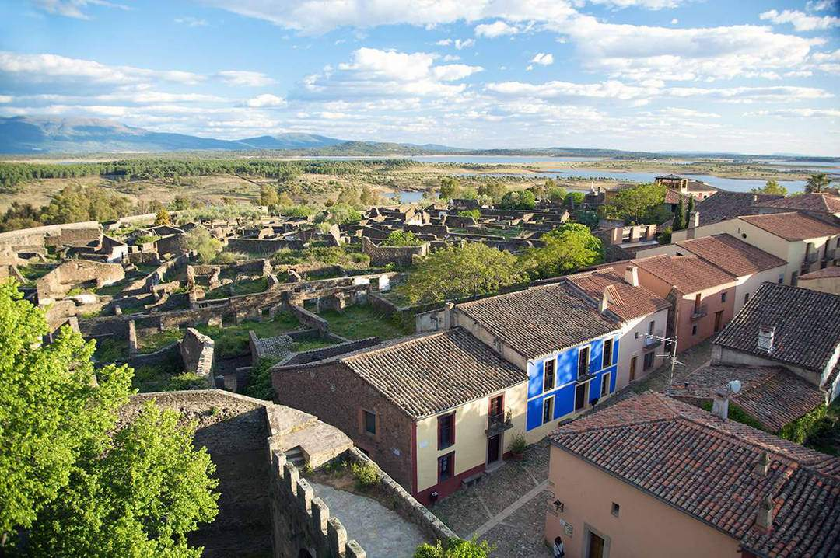
Un espectacular entorno natural, entre los valles del río Alagón y el río Ambroz, un magnífico patrimonio monumental y unas calles y rincones llenos de encanto y de historia, han convertido a este precioso pueblo en un estupendo destino.

Slide 21
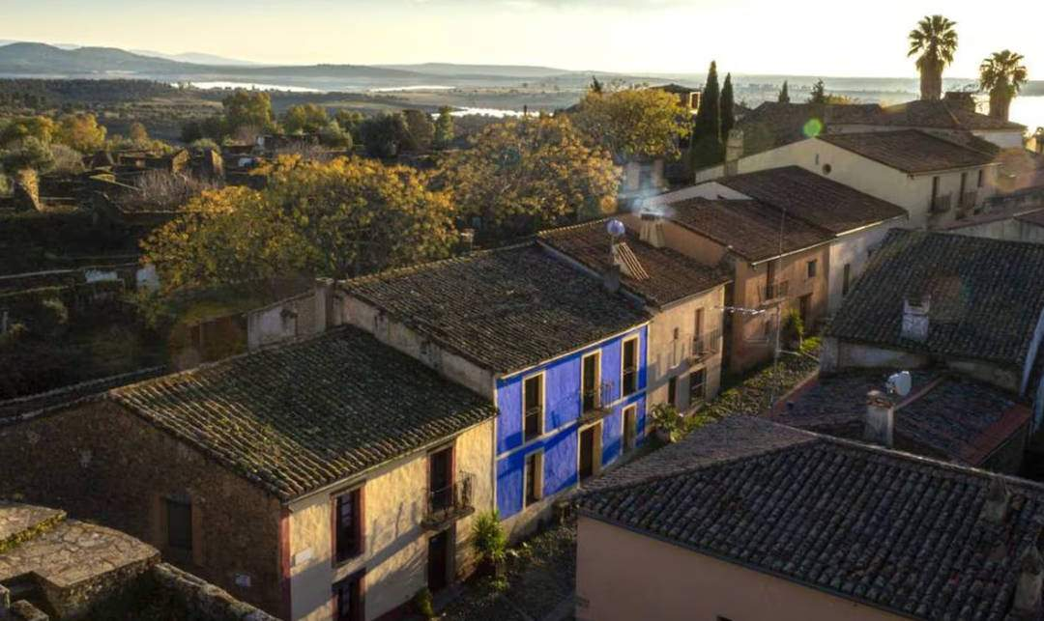
En la antigua villa, hasta hace no mucho solitaria, es hoy en día un pueblo que va recobrando la vida. Se puede apreciar en sus cuidadas calles, en sus floridos balcones y ventanas o en sus tradicionales casas totalmente restauradas.

Slide 22
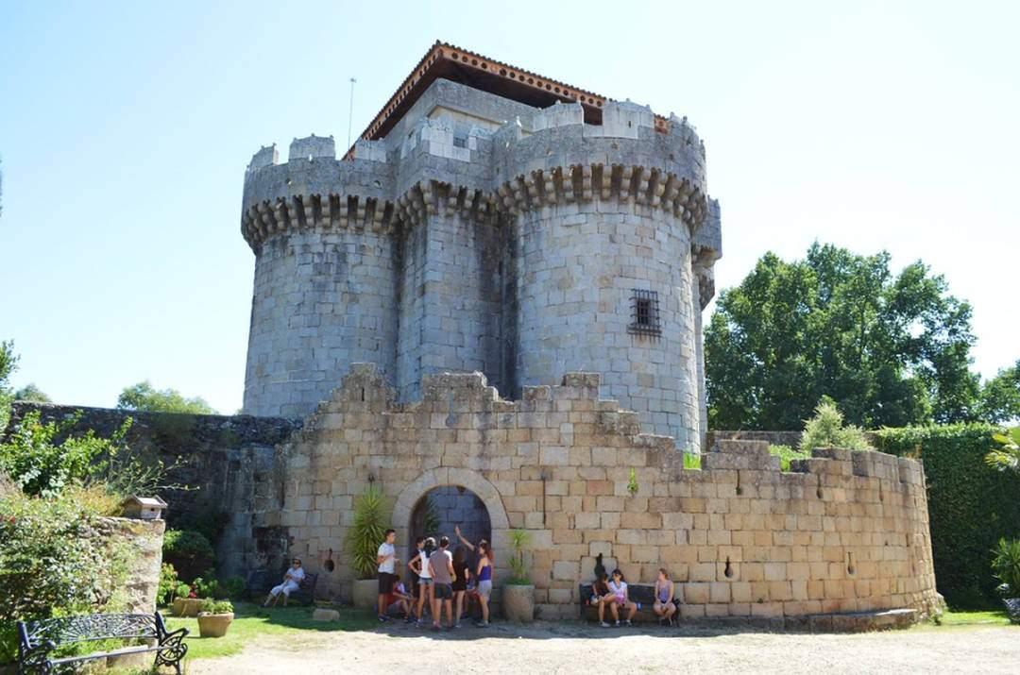
A pesar de ser una localidad pequeña, posee varios tesoros monumentales, como unas magníficas murallas almohades, un bien conservado castillo medieval y antiguas casas con mucho atractivo, como la Casa de las Conchas, la Casa del Ayuntamiento o la Casa del Minarete.

Slide 23
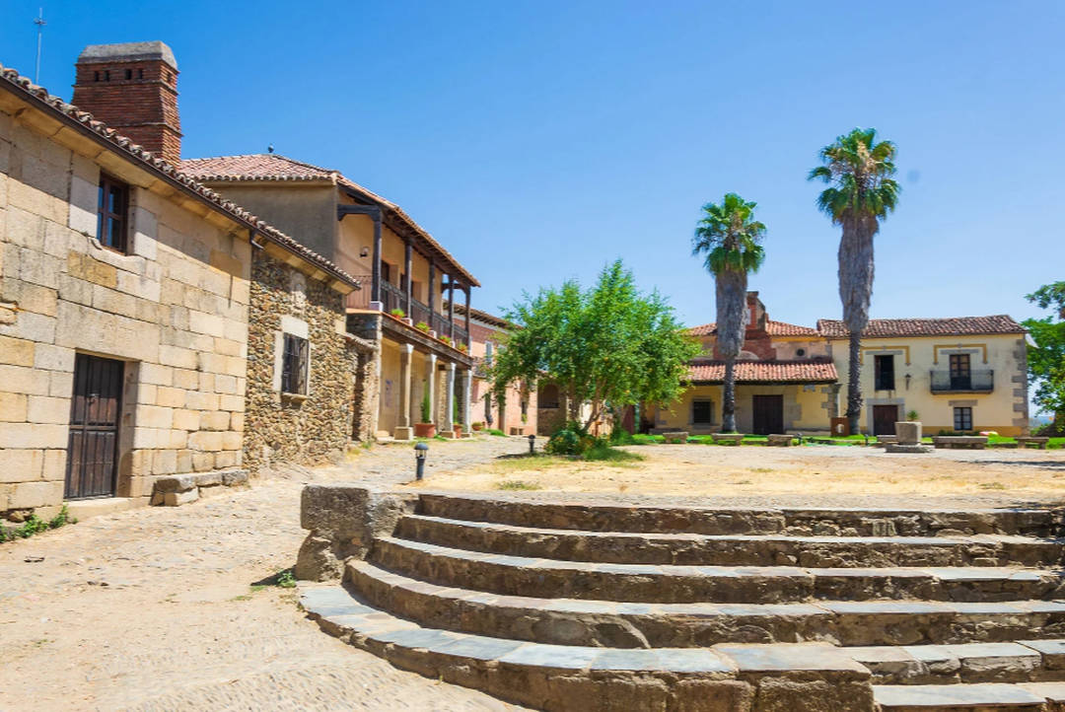
Esta antigua localidad fundada por los musulmanes en el siglo IX volvió a nacer a principios de los años 80 y podemos confirmar que, tras varias décadas de abandono, ha vuelto a ver gente por sus calles, flores en sus jardines, cosechas en sus huertos y animales en sus prados. Convirtiéndose en una bonita historia de éxito contra el olvido.

Slide 24
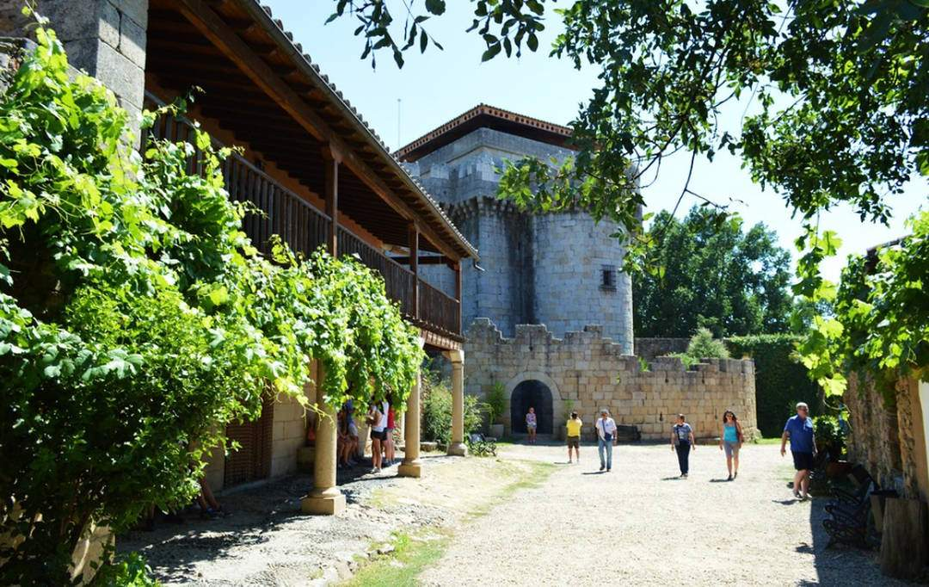
En los alrededores de Granadilla se puede disfrutar a lo grande de la naturaleza. Una de las rutas de senderismo más recomendables es la que lleva hasta el embalse de Gabriel y Galán, donde el paisaje es excepcional.

Slide 25
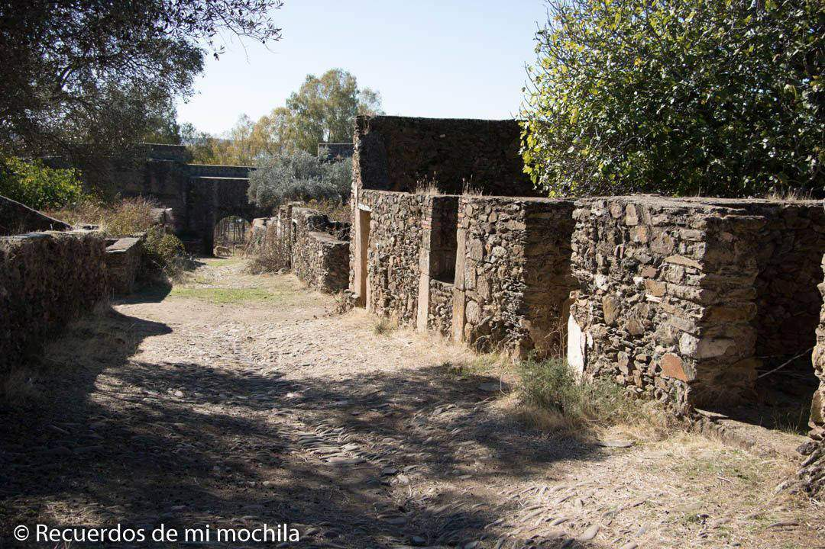
Situado sobre un cerro de pizarras, los musulmanes vieron en este lugar junto al río Alagón un punto estratégico, que protegieron con una recia muralla de piedra que rodeaba el pueblo.

Slide 26
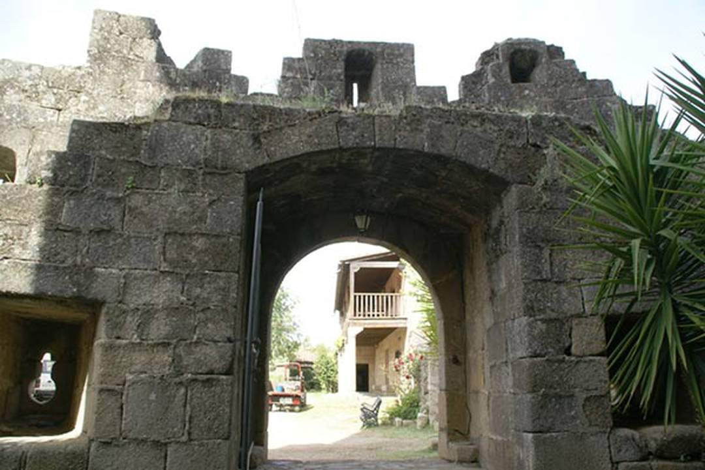
Su carácter defensivo se mantuvo a lo largo del tiempo y, tras la reconquista, en el siglo XII, pasó a manos de los cristianos y a llamarse Granada.

Slide 27
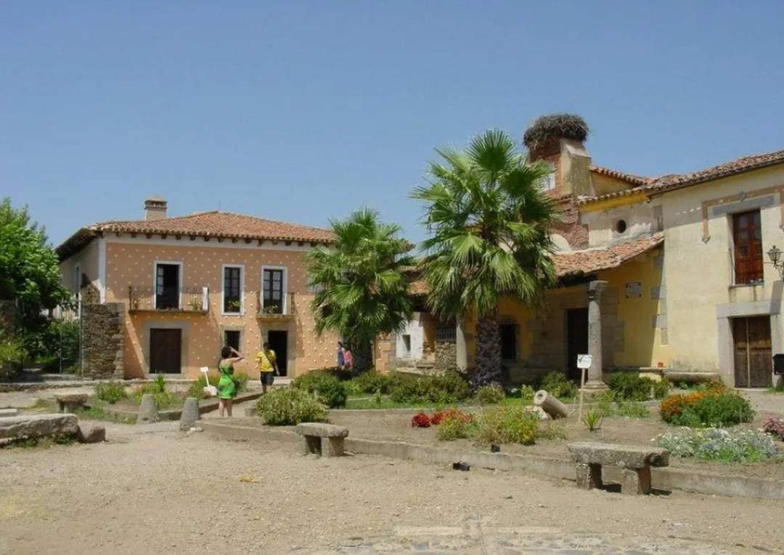
Pero su nombre actual no llegaría hasta la época de los Reyes Católicos (s. XV) en la que, tras ser reconquistada la ciudad andaluza de Granada, se renombró con el diminutivo de su denominación original.

Slide 28
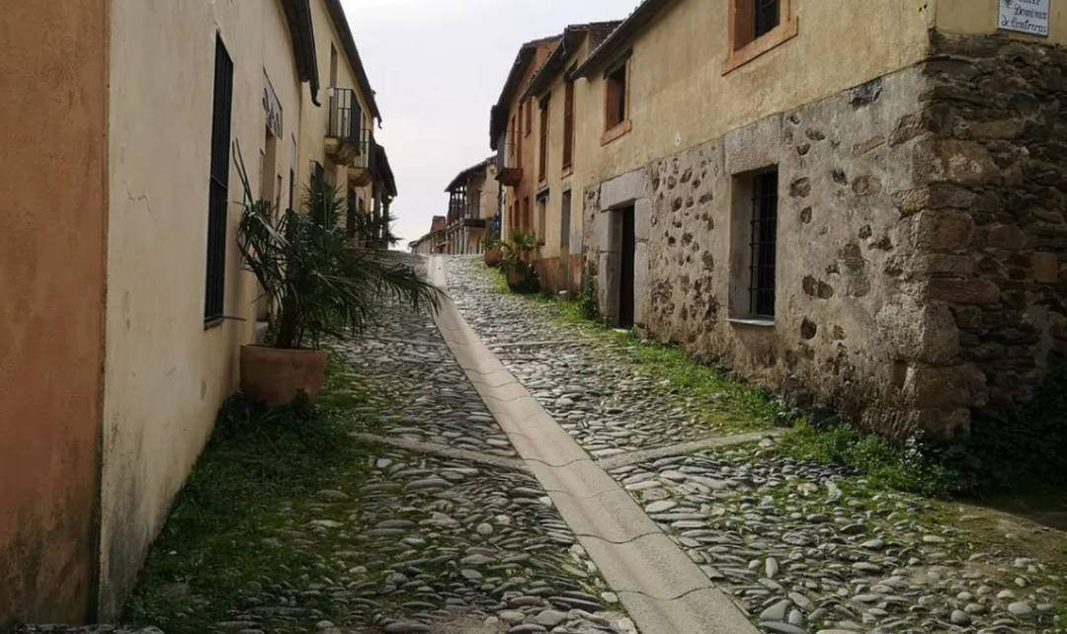
El pueblo de Granadilla cacereño se llamó Granada durante la Edad Media, hasta la conquista del Reino de Granada por los Reyes Católicos Isabel y Fernando en 1492. A partir de entonces le pusieron el nombre de Granadilla.

Slide 29
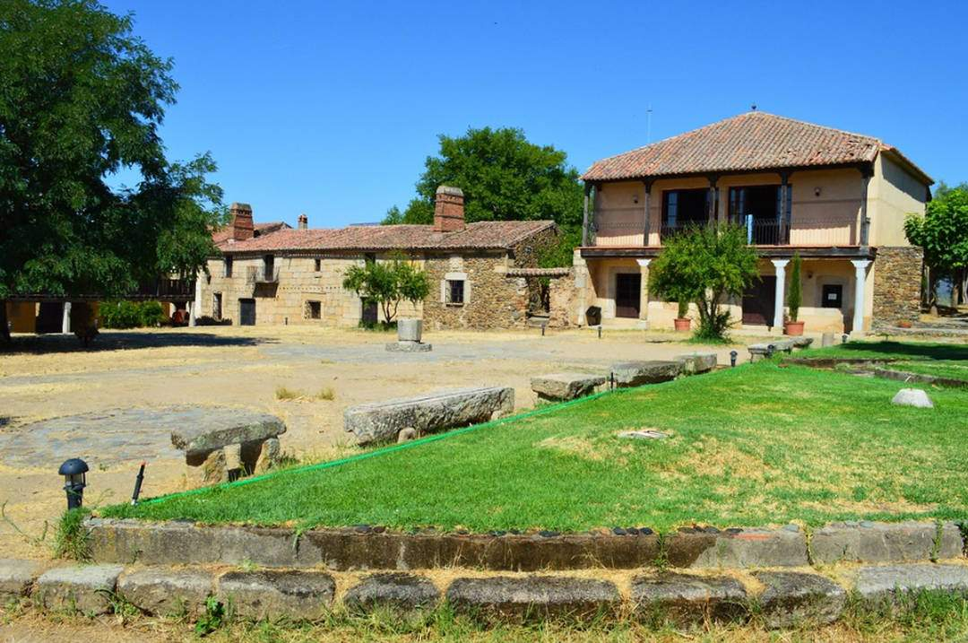
Como herencia de su pasado el pueblo se caracterizaba por un entramado medieval con una estructura radial de calles, entorno a su plaza mayor, protegida por una robusta muralla de piedra que comunicaba con el exterior mediante varias puertas con arcos de piedra.

Slide 30
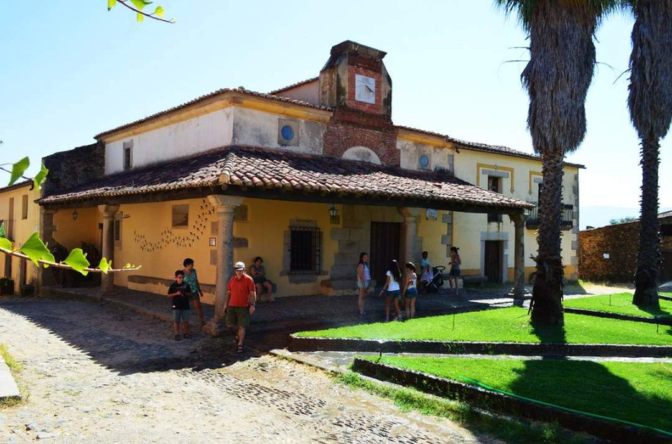
Fuera de la muralla, por la cercanía del río Alagón, abundaban las huertas y el forraje para el ganado del que vivían principalmente los habitantes del pueblo.
Hasta 1955, una fecha dolorosa para muchos de los vecinos de este pueblo con encanto.

Slide 31
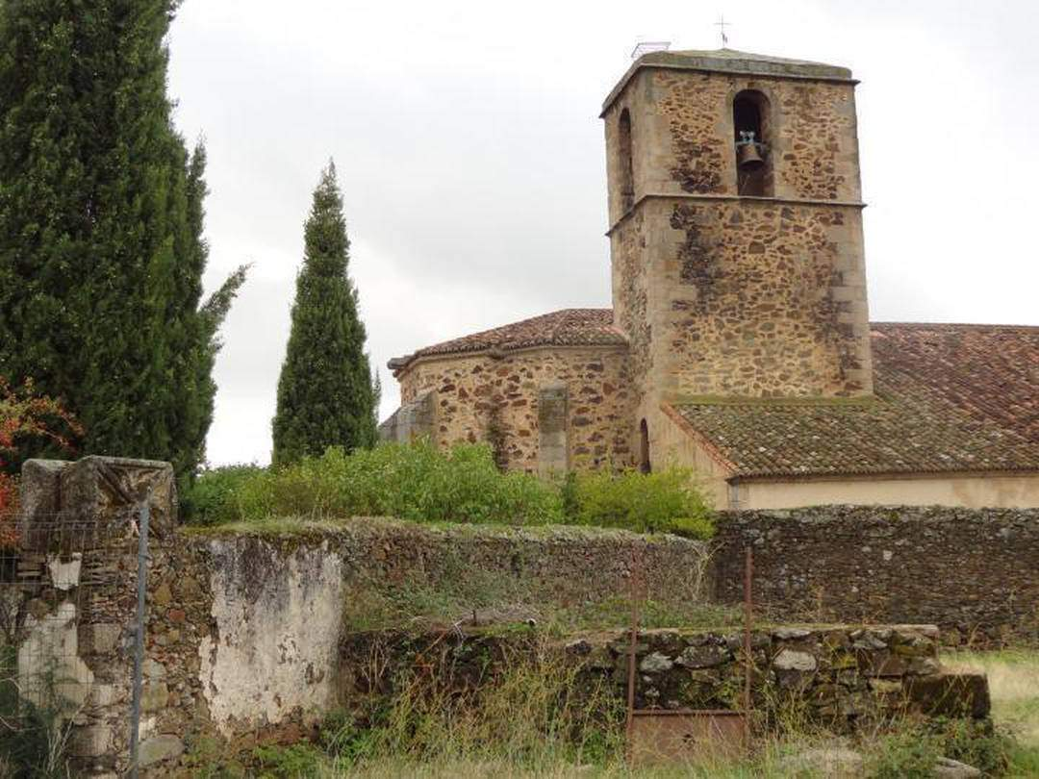
En ese año se decreta la Expropiación Forzosa de todo el término municipal de Granadilla para la construcción del embalse de Gabriel y Galán, que se diseñó contemplando la inundación de los terrenos más fértiles de la localidad.

Slide 32
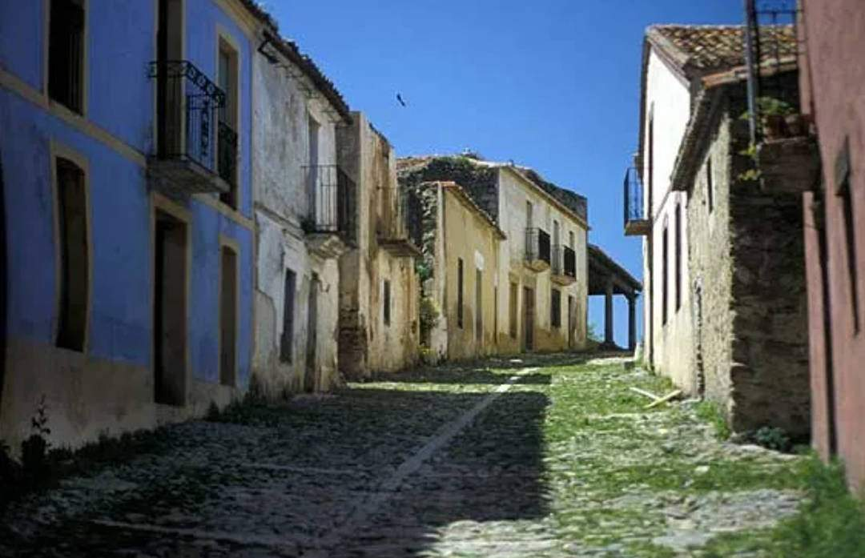
Posteriormente se procedió a expropiar las viviendas de la villa, comenzando así un periodo de abandono del pueblo que duró hasta 1960 aproximadamente.

Slide 33
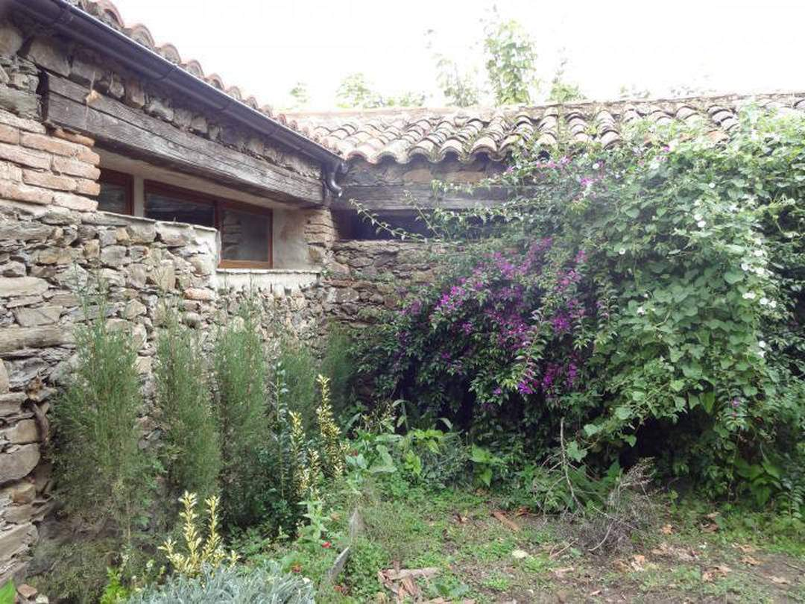
Momento en el que se marcharon los últimos habitantes y la villa pasó a manos de la Confederación Hidrográfica del Tajo.

Slide 34
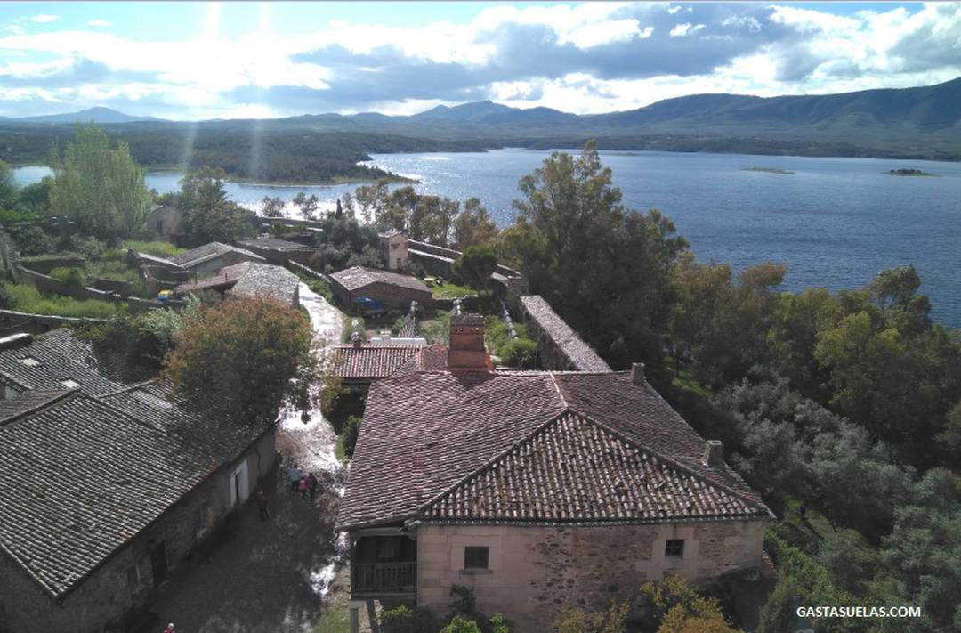
Así que la suerte que algunos bendijeron en la comarca, por tener un embalse para almacenar agua, otros seguramente la maldijeron por propiciar el tener que abandonar su hogar de toda la vida.

Slide 35
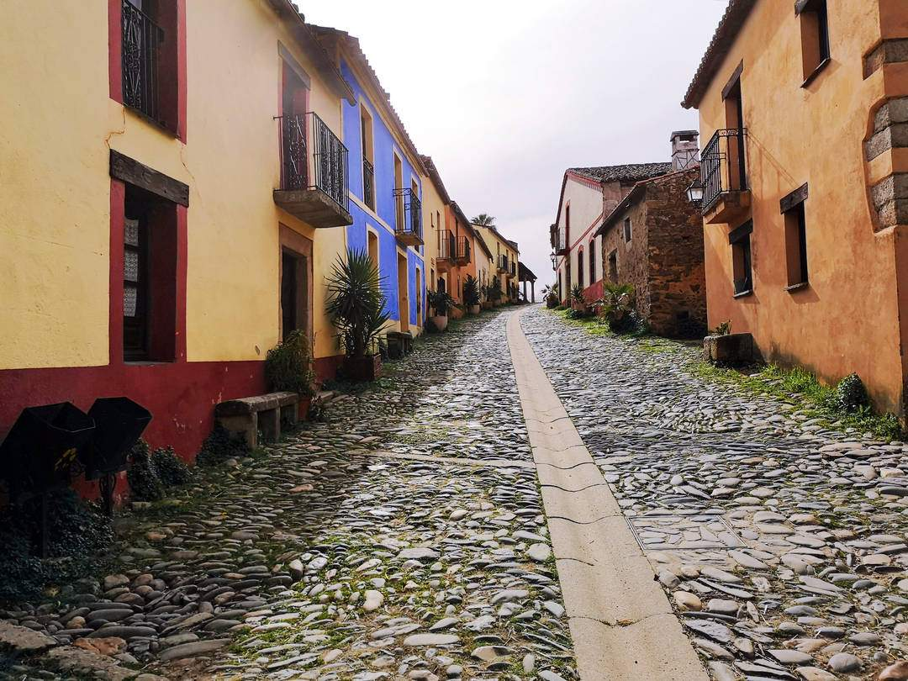
Granadilla es una antigua villa amurallada de origen feudal, situada en el noroeste de la provincia de Cáceres. Los musulmanes la fundaron en el siglo IX, como lugar estratégico de la zona en la vía de la Plata.

Slide 36
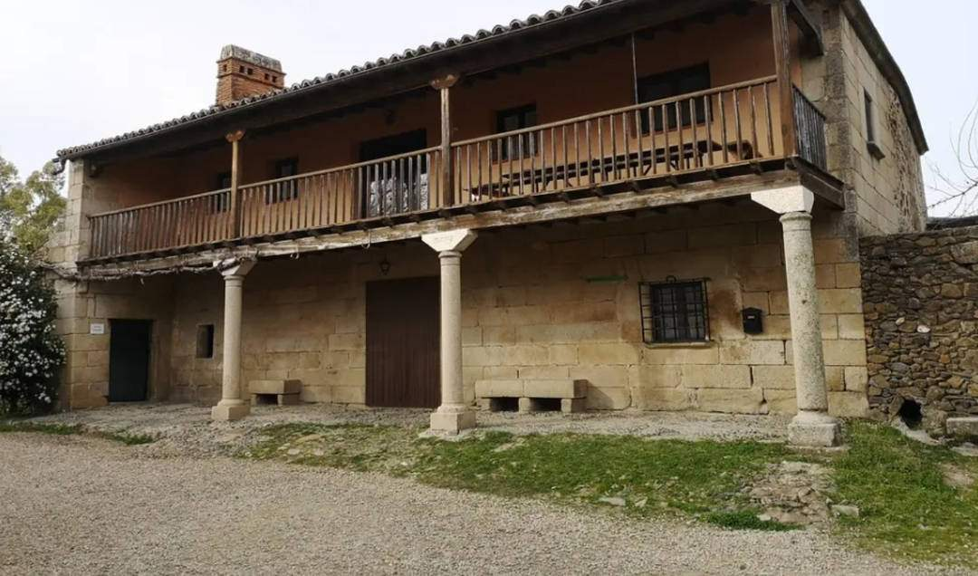
A mediados del siglo XX, se desalojo por la construcción del embalse de Gabriel y Galán, ante la posibilidad de ser zona inundable. En 1980 la villa fue declarada Conjunto histórico-artístico y en 1984 se incluyó en el programa de recuperación de los pueblos abandonados.

Slide 37
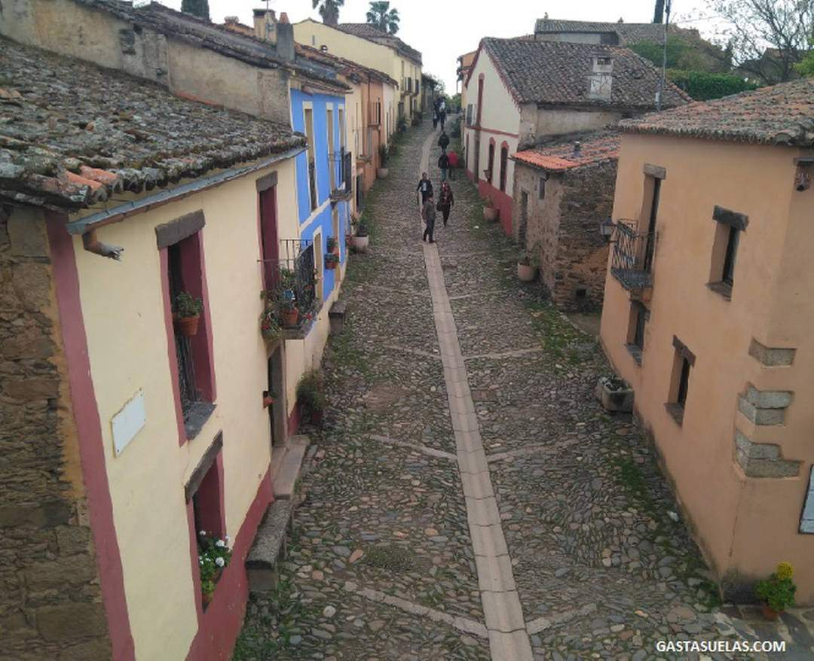
El caso es que, a diferencia de otros pueblos en la misma situación, el interior de la muralla nunca llegó a ser alcanzado por las aguas del embalse. Siempre permaneció a la vista, sorprendiendo por su singularidad y el encanto de su construcción medieval.

Slide 38
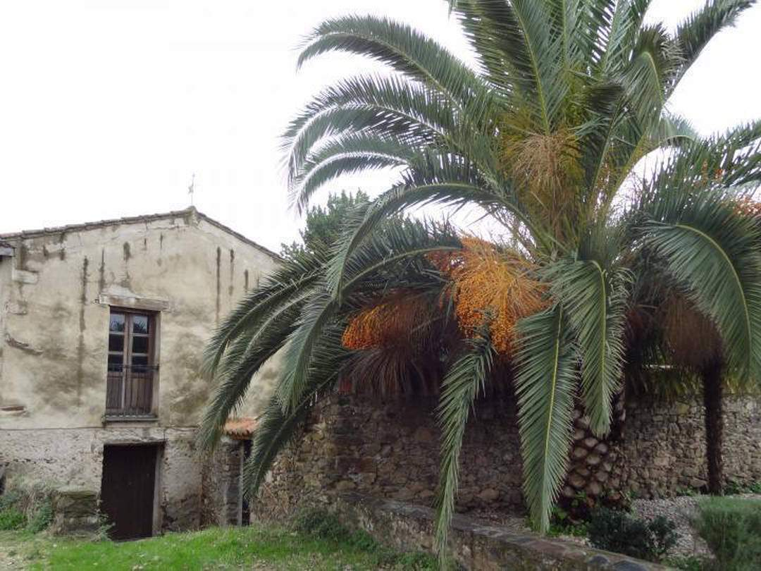
Sin embargo el paso del tiempo fue castigando las calles y los edificios, derrumbando sus muros y tejados mientras la vegetación silvestre se iba haciendo dueña del lugar.

Slide 39
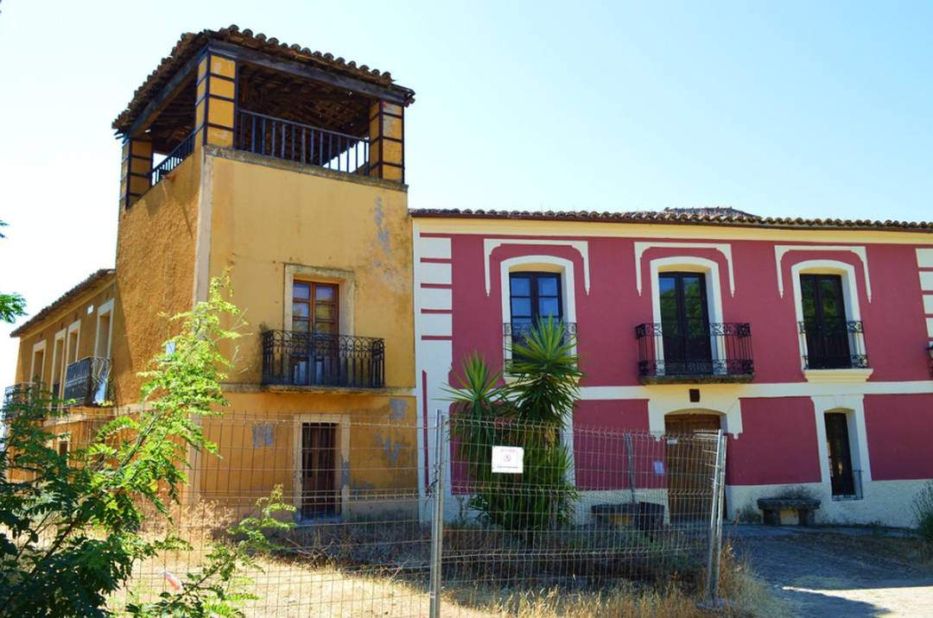
Una auténtica pena, porque se estaba dejando perder una maravilla del patrimonio rural e histórico. Tal es así que, a pesar de su situación, en 1980 fue declarado Conjunto Histórico Artístico y es a partir de esta década cuando el destino de Granadilla comienza a cambiar.

Slide 40
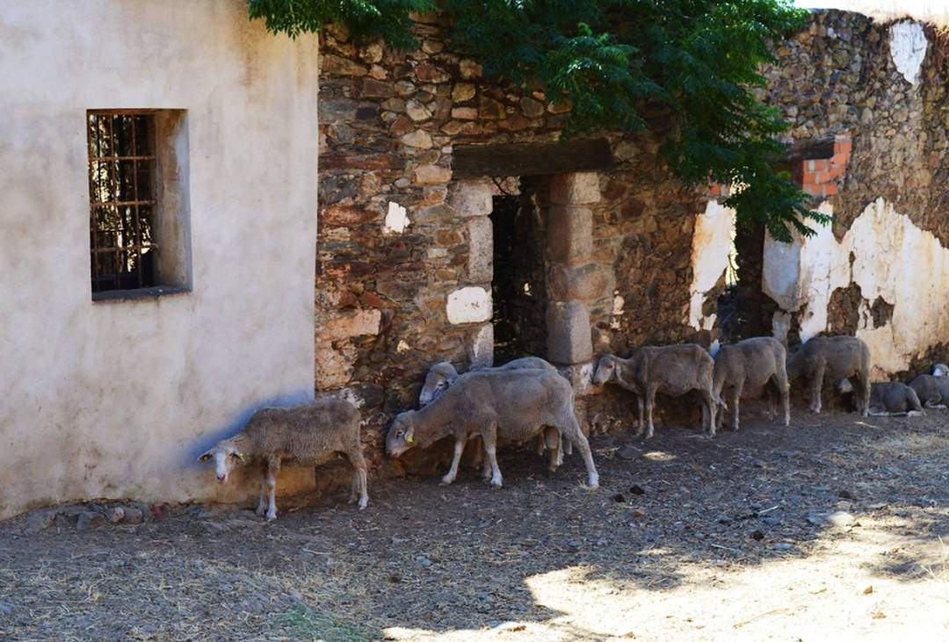
Su suerte se vuelve de cara a partir de 1984, cuando comienza el Programa de Recuperación y Utilización Educativa de Pueblos Abandonados (PRUEPA).

Slide 41
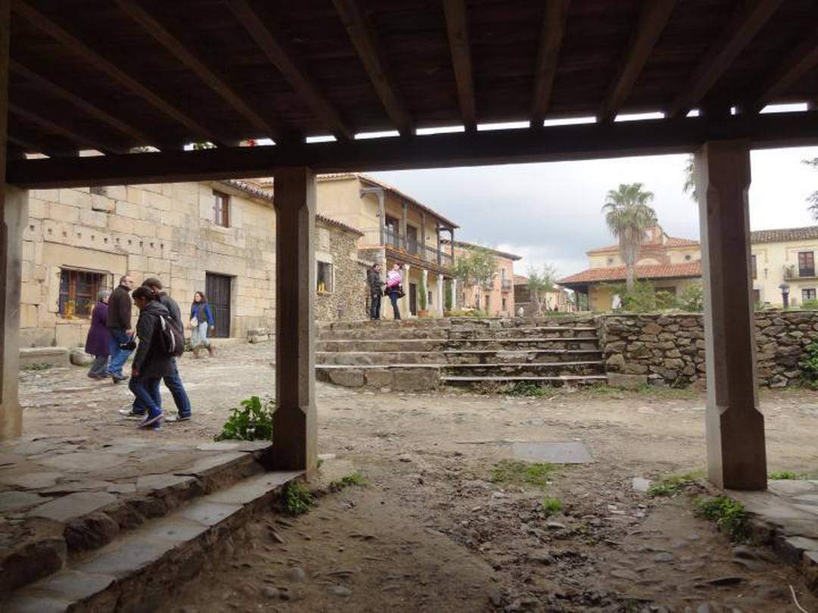
Una iniciativa surgida de la colaboración de las administraciones, regionales y nacionales, que permite a alumnos de centros escolares de zonas urbanas poder convivir en el pueblo, para disfrutar de una experiencia de acercamiento al medio rural participando en su mantenimiento y recuperación del pueblo.

Slide 42
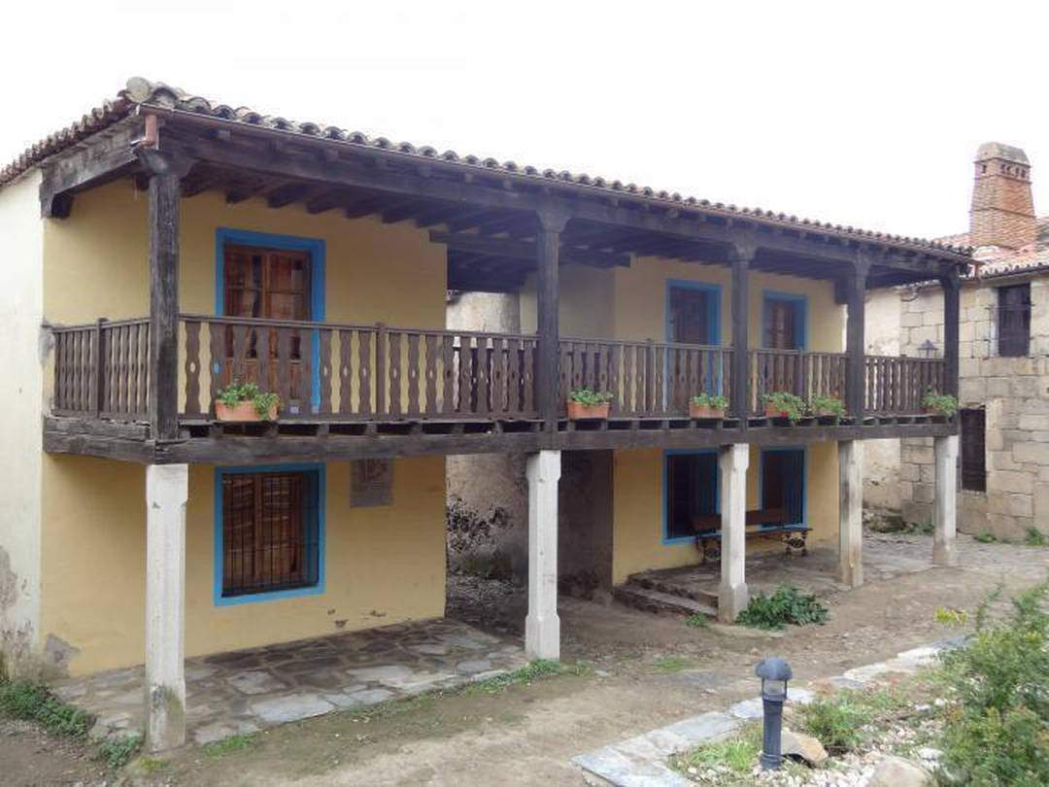
Gracias a este interesante programa de recuperación PRUEPA, cada semana llegan a Granadilla varias decenas de estudiantes de toda España para participar en su restauración, realizando todo tipo de actividades; albañilería, carpintería, alfarería, agricultura, ganadería….

Slide 43
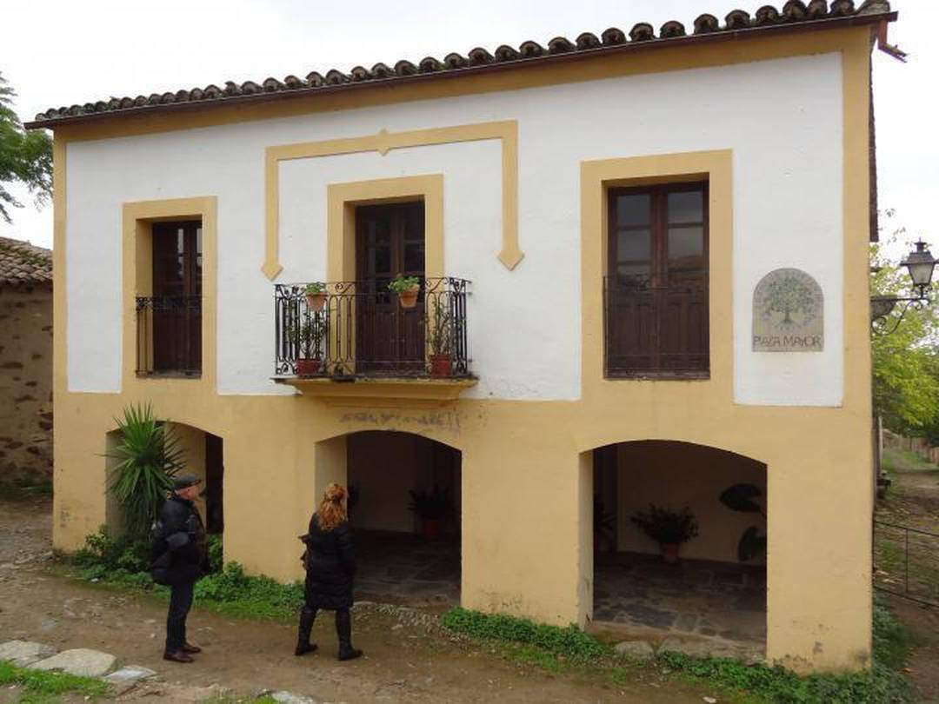
Todo combinado con acciones educativas y de convivencia destinadas a fomentar los valores educativos, medioambientales y socioculturales de los participantes.

Slide 44
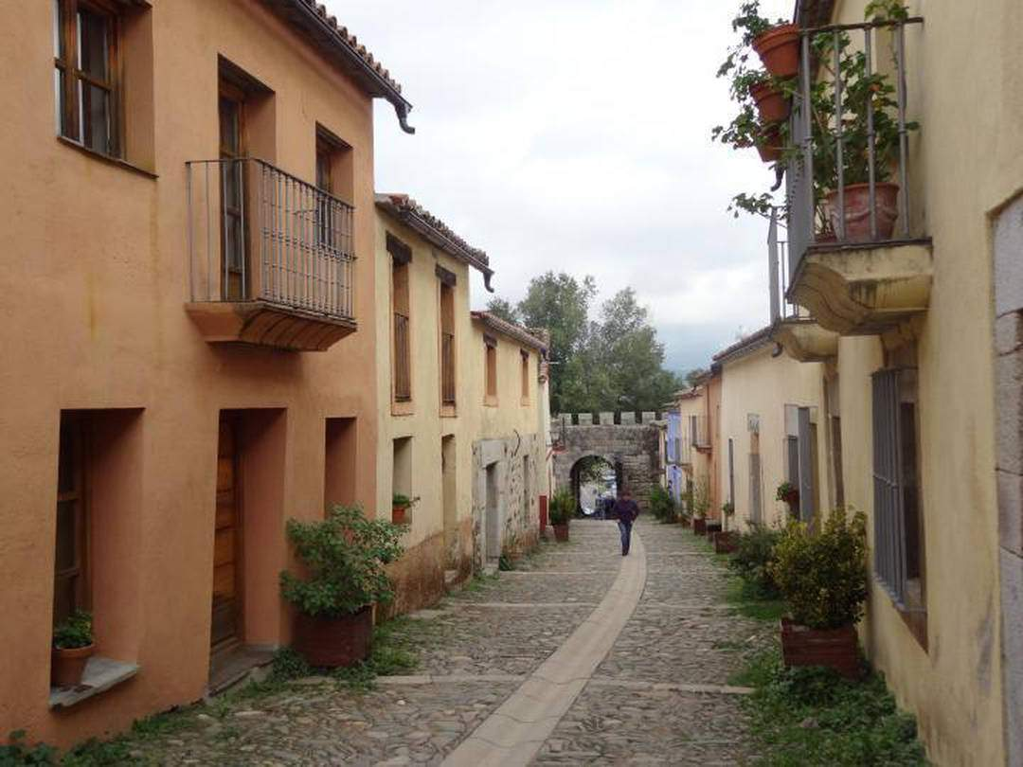
Esta encomiable labor ha permitido que Granadilla vuelva a la vida, rescatando parte de sus edificios y huertas, gracias a la actividad de nuevos habitantes temporales que con su labor, además de aprender y crecer personalmente, han contribuido a crear un beneficioso efecto llamada para el turismo.

Slide 45
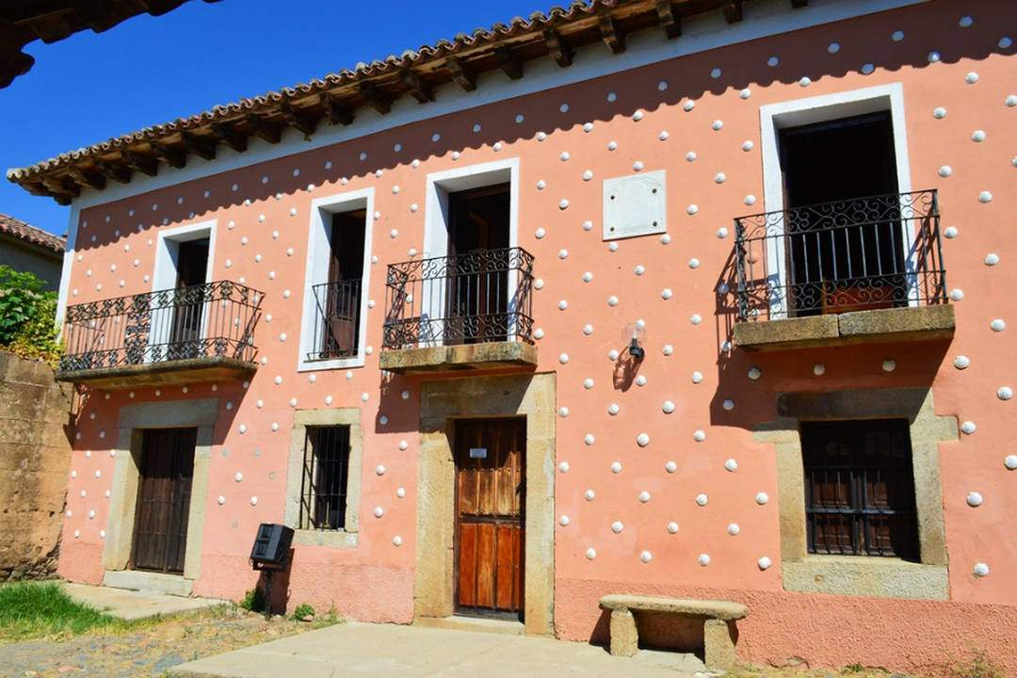
La casa de las Conchas y la casa contigua en su parte trasera, fue originalmente la vivienda de Fausto Giménez y Veláz de Batuecas. Ambas casas fueron, hasta el desalojo, viviendas de los herederos de Pablo García de la Cruz y de Victoria Giménez de Batuecas, hija de Fausto.

Slide 46
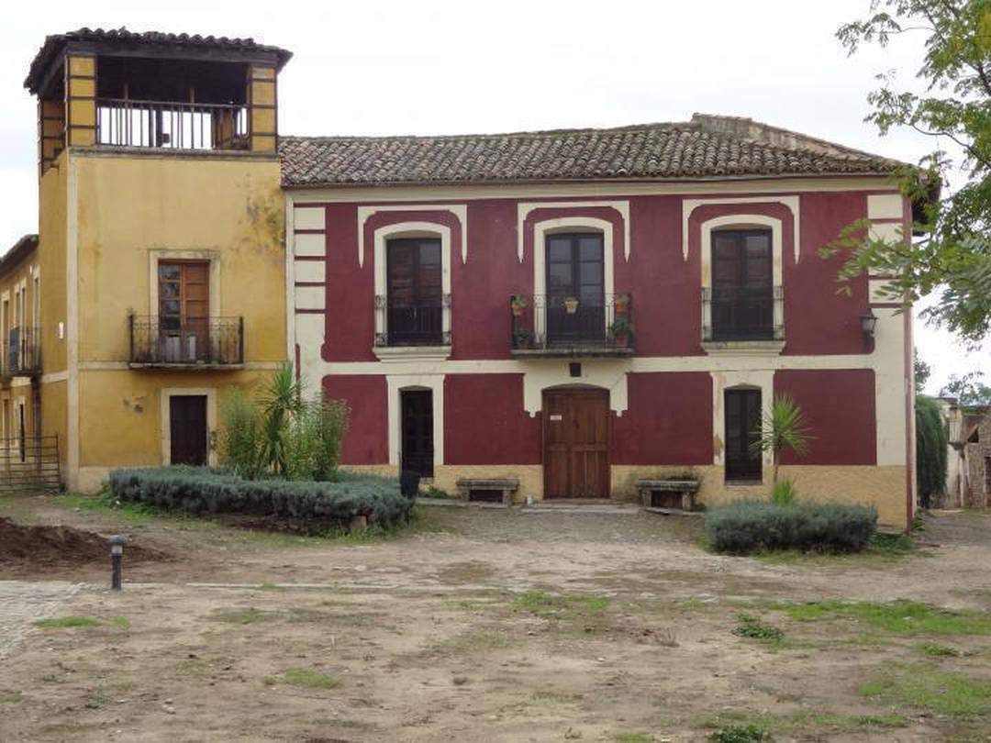
La Casa del Minarete fue la vivienda de Ramón Giménez y de su esposa Aurelia García de la Cruz. El antiguo bar junto con unas pequeñas casas que se han unido, han sido completamente reconstruidas. Actualmente es La Casa de los Arcos.

Slide 47
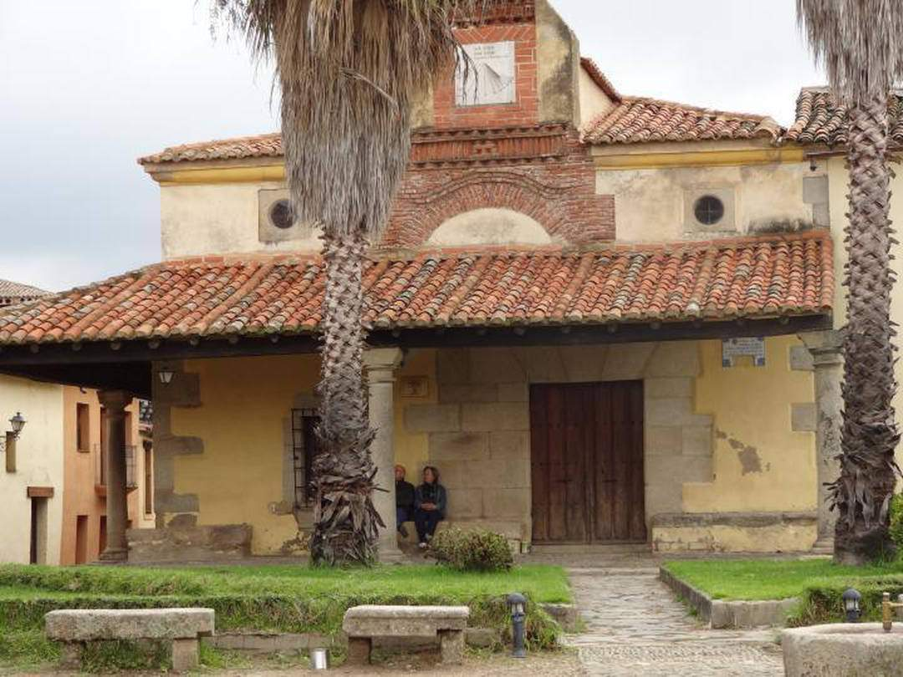
La verdad es que el resultado de lo conseguido es sorprendente. Es una maravilla pasear por sus calles y disfrutar de las vistas desde la muralla, que permite contemplar estupendas estampas también extramuros.

Slide 48
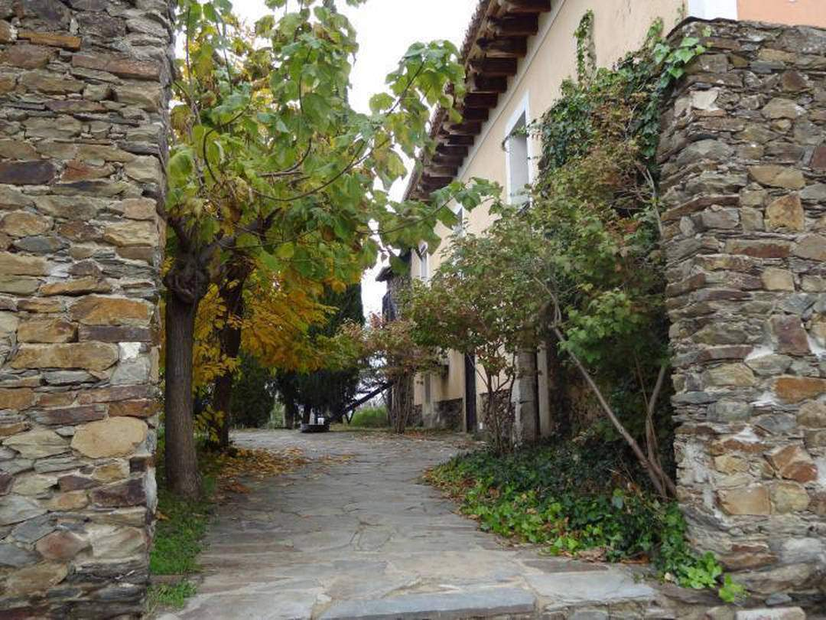
Visitar Granadilla puede llevar unas horas, es recomendable para todos los públicos y se puede visitar durante todo el año. Pudiendo disfrutar de imágenes diferentes en función de la estación en la que se realice la visita, porque los paisajes del entorno cambian y el estado de las cosechas en las huertas también.

Slide 49
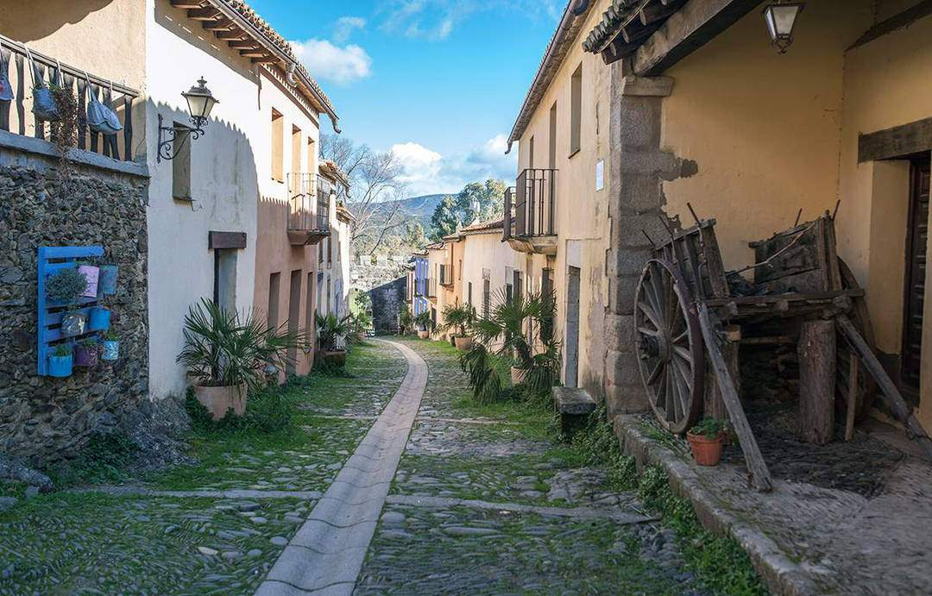
Lo acontecido en Granadilla es un caso muy especial, tanto por las razones que llevaron a su abandono como por las que han contribuido a su recuperación.
Pero es un buen ejemplo para demostrar que si se quiere se puede, y que el resultado es beneficioso para todos.

Slide 50
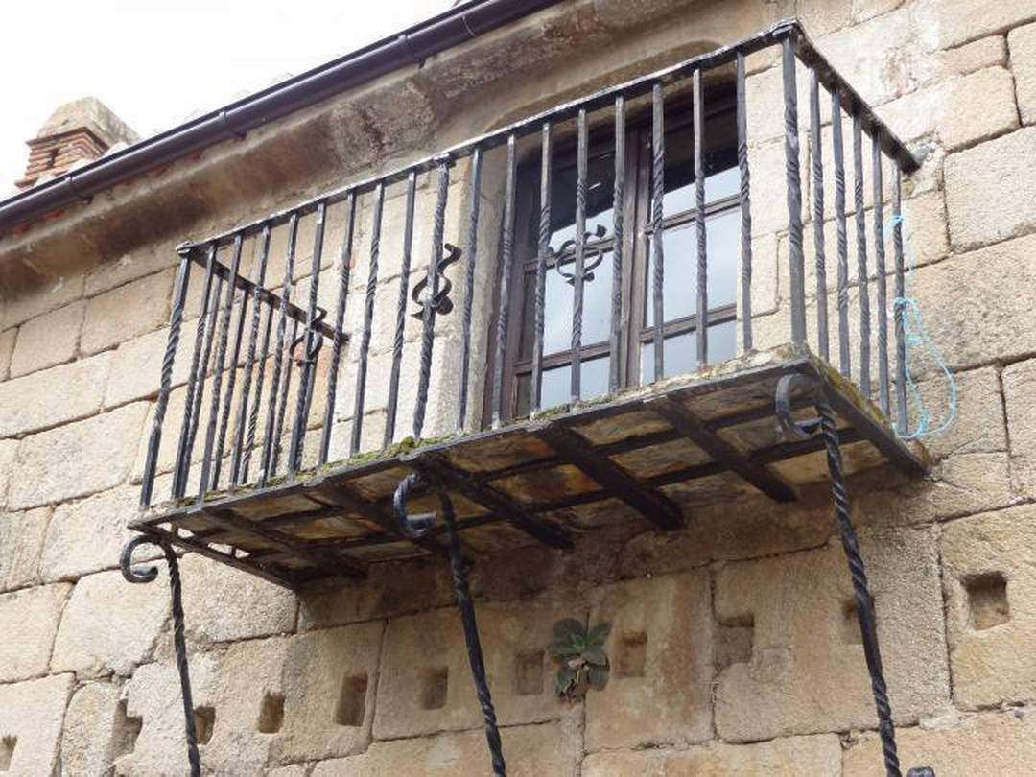
La recuperación de la antigua estampa de Granadilla ha despertado el interés de viajeros que buscan conocer la historia del pueblo y ver con sus propios ojos la labor conseguida por los millares de estudiantes que han participado en el programa.

Slide 51
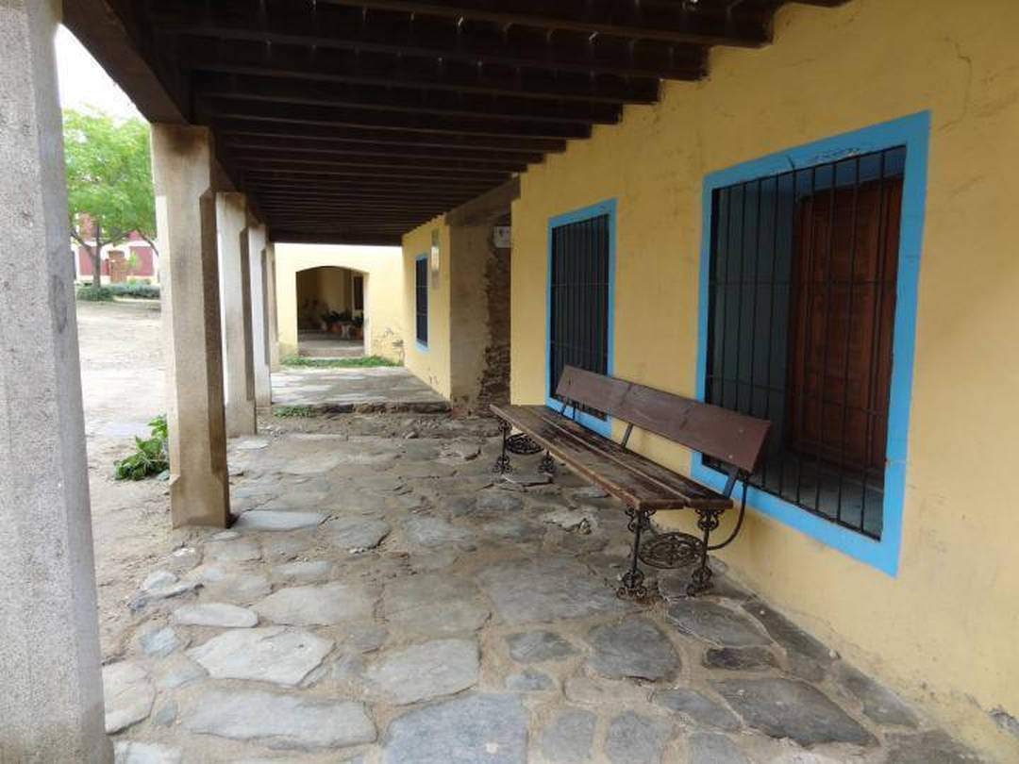
Por su pasado medieval y su entorno natural, Granadilla es (posiblemente) uno de los pueblos fantasma más bonitos que uno se puede encontrar a lo largo y ancho de la geografía española. Antiguo feudo medieval,

Slide 52
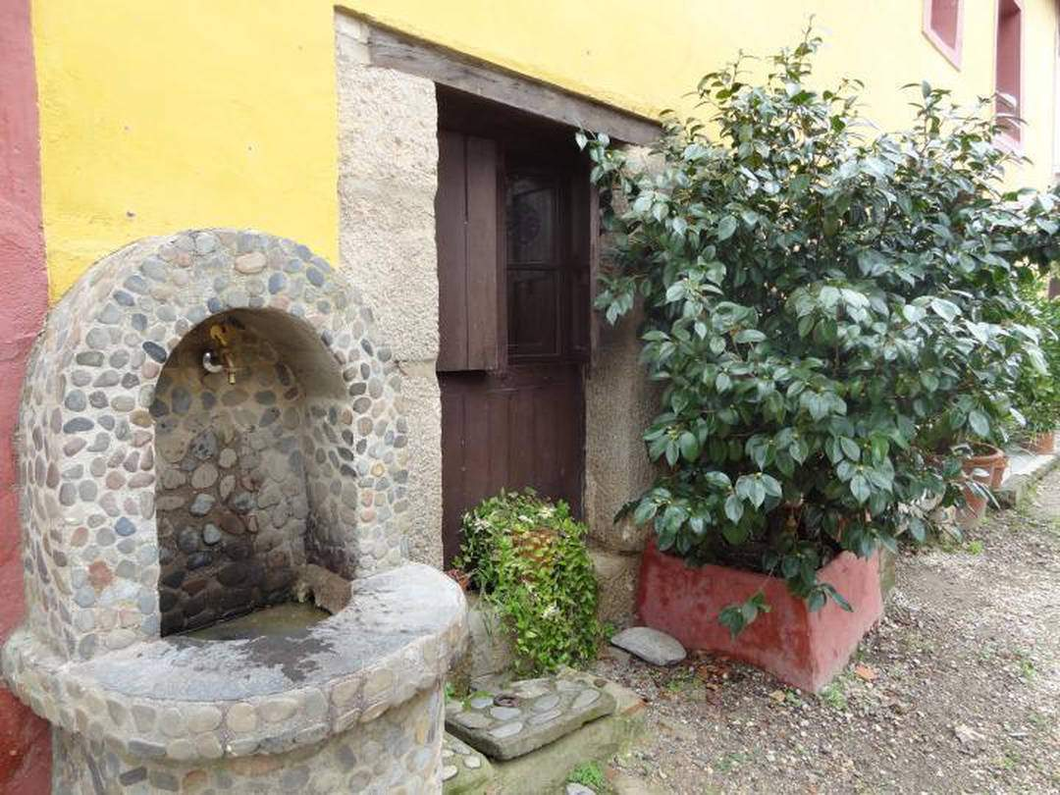
Tras años de rehabilitación y restauración, ahora es usado por estudiantes del Programa de Recuperación de Pueblos Abandonados con fines sociales y educativos, quedando prohibida la vuelta de los vecinos a sus antiguos hogares.

Slide 53

En el interior es relevante su Plaza Mayor, la Casa del Ayuntamiento, la Casa de las Conchas y la Iglesia parroquial de La Asunción. También merece la pena ver la parte del pueblo que no fue rehabilitado y su singular y hermoso entorno natural.

Slide 54

A la entrada de la villa, el castillo del siglo XV da la bienvenida a los visitantes recordándoles que hace falta mucho más que una expropiación forzosa o la amenaza de una inundación para echarlo abajo. Aunque eso fue hace mucho tiempo y por cómo reluce ahora rehecha cualquiera diría que, incluso para la villa, aquello ya es agua pasada.

Slide 55

Sitiada por el pantano y la dehesa extremeña, alardea tras los muros de casas de colores y caminos rehabilitados como si en otro tiempo no hubiera sido abandonada y casi devorada por una maraña de zarzas.

Slide 56

Eran los tiempos de la dictadura y un ambicioso plan hidrográfico se puso en marcha en buena parte de Extremadura. El objetivo era crear un embalse aprovechando las aguas del río Alagón, afluente del Tajo. A su paso por las tierras de Granadilla se utilizó para crear un embalse de casi 4.700 hectáreas.

Slide 57

Aunque el proyecto se terminó concretando en 1955 –fue cuando se declaró la expropiación forzosa de los habitantes de Granadilla–, la idea de un pantano con el nombre del poeta salmantino José María Gabriel y Galán, ya se mencionaba en documentos del gobierno de 1934 durante la II República Española.

Slide 58

Paseando entre sus calles, el visitante percibe en cada piedra derruida que la villa, fundada por los musulmanes en el siglo IX, encierra entre sus muros historias más antiguas de supervivencia.

Slide 59

En el año 1160, el Rey Fernando II de León reconquistó Granada, que así se llamaba entonces “por su perímetro original y el orden de las calles que reproducen la forma del fruto de la granada”, según explica uno de los folletos de la Oficina de Turismo.

Slide 60

Ya fuera de los muros, con la primavera refulgen las encinas, los eucaliptos y los olivos a orillas del pantano, que añade al entorno ese aquel que aportan las masas de agua a los paisajes: frescura, belleza y paz.

Slide 61

Granadilla, el pueblo fantasma más bonito de España que debería estar bajo el agua. En 1955 sus habitantes fueron expropiados para construir un embalse, pero el agua nunca cubrió el pueblo. Es uno de los pocos en España que mantiene en pie su muralla original.

Slide 62
Música Enlazada
Títulos:
- Spanish Kiss ( Roni Benise )
- Asturias ( Isaac Albeniz )
- Cielito Lindo ( Paco de Lucía )

Slide 63







¿Te ha gustado?
Puedes ver más entrando
Aquí
Además puedes recibir powerpoints en tu correo electrónico suscribiéndote aquí:

